Slide 1

Комплекс отраслей по производству конструкционных материалов.
Черная металлургия.
ГБОУ "Чистопольская кадетская школа-интернат имени Героя Советского Союза Кузьмина С.Е.«
Учитель географии
Федорова Ирина Тимофеевна

Slide 2
Металлургия -
совокупность отраслей,
производящих разные металлы
обогащение производство
добыча выплавка проката
металла

Slide 3
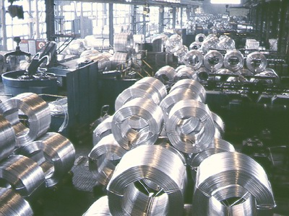
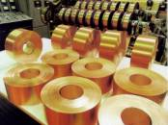

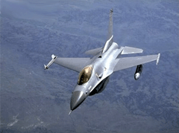
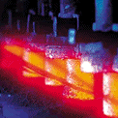
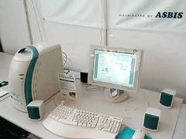
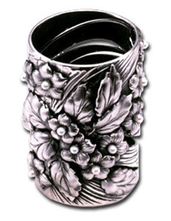
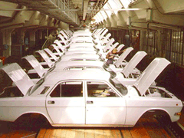
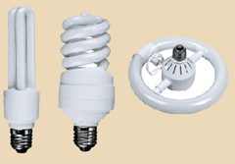


Slide 4
Роль в экономике страны:
Потребление 25% угля
Потребление 25% электроэнергии
30% грузовых железнодорожных перевозок
Занято 10% всех работающих
Основной потребитель - машиностроение

Slide 5
Металлургический комплекс
России
Чёрная металлургия
Почти 90% металлов-
это чёрные металлы.
Цветная металлургия
10% металлов-
это цветные металлы.

Slide 6
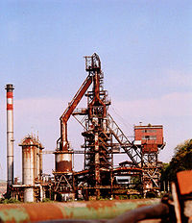
Факторы размещения:
Сырьевой
Топливный
Потребительский
Транспортный
Водный
Экологический

Slide 7
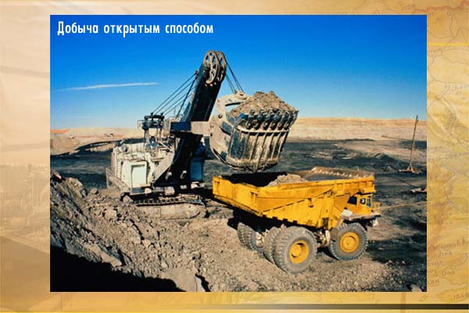
Месторождения железных руд
Урал (гора Магнитная, Качканар, Высокая)
Алтай
Криворожское месторождение Курской магнитной аномалии

Slide 8
Расположение металлургических предприятий:
В районе добычи руд ( Урал, Норильск)
В районе добычи коксующихся углей
( Кузбасс)
В районе производства дешевой электроэнергии ( Восточная Сибирь)
На пересечении потоков руды и угля
( Череповец)

Slide 9
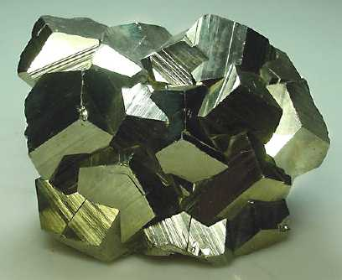
Черные металлы -
это металлы, основу которых составляет железо (чугун, сталь, ферросплавы)
Железная руда

Slide 10
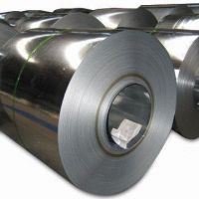
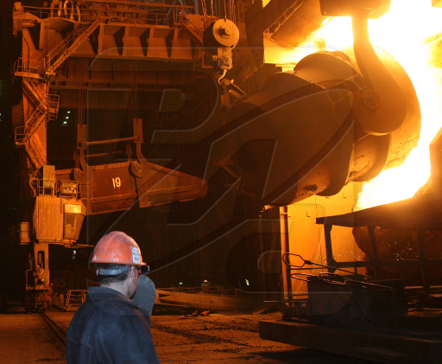
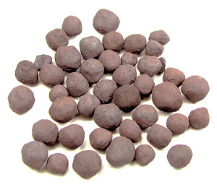
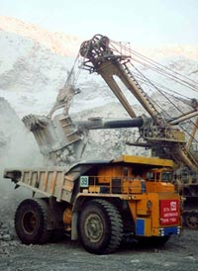
Технологическая цепочка производства черной металлургии
Производство проката
Выплавка металла
Обогащение руды
Добыча руды

Slide 11
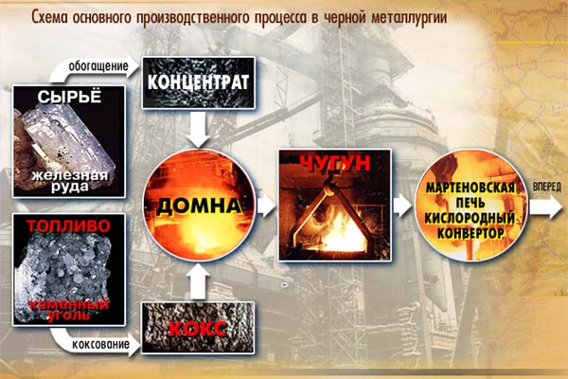

Slide 12
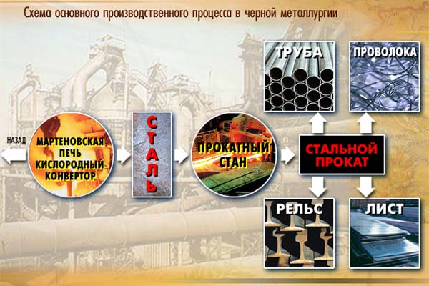

Slide 13
Заводы полного цикла:
Доменный цех
Сталеплавильный цех
Прокатный цех

Slide 14
Металлургические комбинаты
Комбинат – это предприятие, на котором кроме металлургического производства имеются производства других отраслей, связанных с основными технологически и экономически.
Сопутствуют:
Производство цемента и стройматериалов, азотно-туковый комбинат

Slide 15
Продукция металлургических комбинатов
Чугун – сплав железа, содержащего более 90% углерода, а также кремний, марганец, небольшое количество серы и фосфора.
белый
серый
Сталь – это сплав железа с углеродом, массовая доля которого не превышает 2,5%.
Виды стали:
твёрдая (массовая доля углерода 2,5)
мягкая (массовая доля углерода до 0,3%)

Slide 16
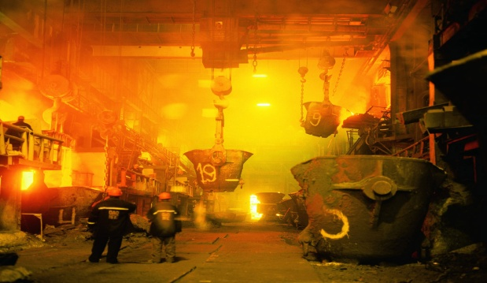
Металлургическая база
Урал
40%
Качканарское месторождение
Казахстан
КМА
Нижний Тагил
Кузбасс Магнитогорск
Челябинск
Новотроицк
Заводы:

Slide 17
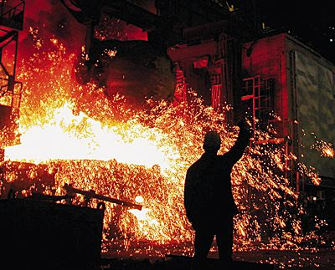
Металлургическая база
Европейский Центр
20%
КМА
Донбасс Липецк
Старый Оскол
Заводы:

Slide 18
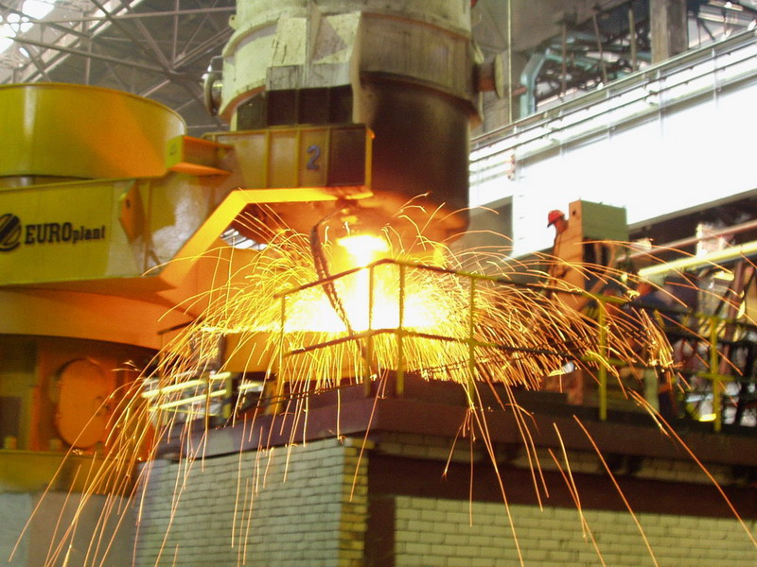
Металлургическая база
Европейский Север
20%
Кольский полуостров
Карелия ( Костомукша)
Печорский бассейн
Череповец
«Северсталь»
Завод:

Slide 19
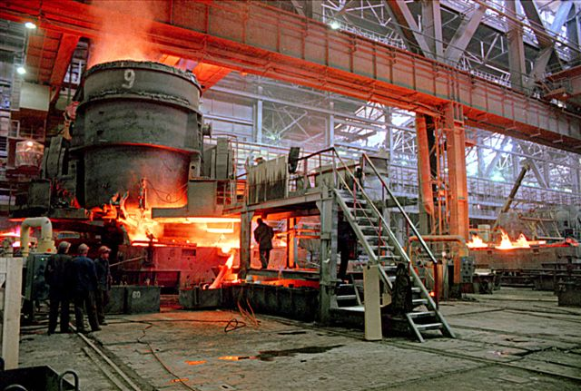
Металлургическая база
Сибирь
16%
Приангарье
Горная Шория
Кузнецкий бассейн
Новокузнецк
Заводы:

Slide 20
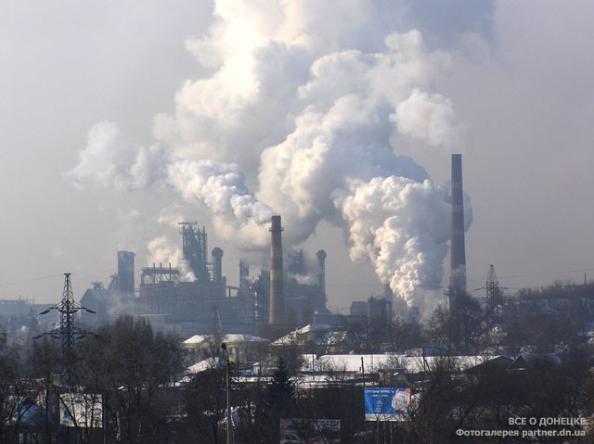
Экологические проблемы черной металлургии

Slide 21
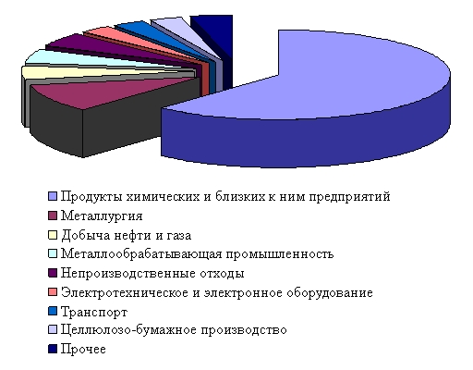
Экологические проблемы черной металлургии
Загрязнение окружающей среды опасными отходами

Slide 22
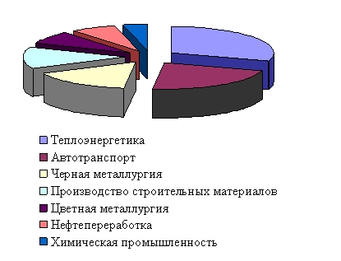
Экологические проблемы черной металлургии
ЗАГРЯЗНЕНИЕ АТМОСФЕРЫ различными отраслями промышленности

Slide 23
Закрепление
Что такое металлургия?
Каково значение металлургии?
Какие группы предприятий входят в состав черной металлургии?
Какое сырьё необходимо для производства чугуна и стали?
Какие факторы определяют размещение предприятий чёрной металлургии?
Назовите основные металлургические базы России и их главные центры.

Slide 24
Домашнее задание:
Подготовить тест по теме
(10 вопросов)

